Slide 1
第2章 Web开发环境的建立
（学时数：6学时）

Slide 2
学习要点：
1.掌握IIS Web服务器的配置
2.了解Microsoft .NET Framework及Visual Studio 2010开发工具
3.熟悉Visual Studio 2010开发环境
4.学会在VS 2010环境下如何配置源代码控制软件Visual Source Safe
5.熟悉和掌握Visual Source Safe的常用功能
6.掌握发布网站的三种主要方法

Slide 3
Web开发环境的建立
Web服务器是指驻留于因特网上某种类型的计算机程序。当Web浏览器（客户端）连到服务器上并请求页面文件时，服务器将处理该请求并将页面文件发送回浏览器上，附带的信息会告诉浏览器如何查看该文件（即文件类型）。服务器使用HTTP(HyperText Transfer Protocol，超文本传输协议)进行信息交流，这就是人们常把它们称为HTTP服务器的原因。
目前常用的Web服务器包括IIS(Internet Information Server，因特网信息服务)、Apache、Tomcat、Sambar、Jboss、WebLogic、Websphere以及金蝶Apusic等等。它们运行在不同的操作系统平台上。通用的Web服务器如IIS、Tomcat、Apache和Jboss等，通常以免费方式供用户使用，支持的并发用户数有限，适合作中小型网站系统的Web服务器，而WebLogic、Websphere和金蝶Apusic等专业Web服务器，在并发用户大量增加的情况下，仍可保持较高的处理性能，适合作大型网站系统的Web服务器。

Slide 4
第2章 Web开发环境的建立
2.1如何配置IIS Web服务器
2.2 Microsoft Visual Studio 2010开发工具的使用
2.3 源代码的版本控制
2.4 如何进行Web应用系统的发布

Slide 5
2.1如何配置IIS Web服务器
2.1.1 Web站点的配置
2.1.2 主目录和虚拟目录的建立
2.1.3 Web站点安全性设置
2.1.4 Web服务性能参数设置
2.1.5 配置服务器扩展

Slide 6
2.2 Microsoft Visual Studio 2010开发工具的使用
2.2.1 .NET Framework 概述及VS 2010开发工具介绍
2.2.2 VS 2010开发环境主要操作界面说明
2.2.3 在 VS 2010中开发Web应用系统的一般过程

Slide 7
2.3 源代码的版本控制
2.3.1 源码控制概述
2.3.2 Visual SourceSafe 6.0的功能
2.3.3 VSS在服务端的安装和配置
2.3.4 VSS在客户端的安装和配置

Slide 8
2.4 如何进行Web应用系统的发布
2.4.1 Web应用系统的手工发布
2.4.2 Web应用系统的联机发布
2.4.3 Web应用系统的打包发布

Slide 9
如何配置IIS Web服务器
IIS（Internet Information Server，因特网信息服务）是微软公司在Internet上发布信息的Web服务器。IIS是在网站上构建和部署电子商务解决方案以及关键应用程序的一种安全平台，它通过使用超文本传输协议HTTP传输信息，并将信息加载到网站上。
Windows 2000 Professional和Windows XP Professional中的IIS只有一个默认网站，不能创建多个网站，而Windows Server版可以创建多个Web站点，即在一台计算机上可以配置多个网站。不同的IIS版本在安全性和服务性能等方面有所加强，但网站配置操作区别不大 。

Slide 10
Web站点的配置
(1) 依次按照[开始]|[程序]|[管理工具]|[Internet 信息服务]的顺序启动IIS,如果读者的IIS没有添加到“开始”菜单中，则可采用[开始]|[设置]|[控制面板]|[管理工具]|[Internet 信息服务]的顺序启动IIS，弹出“Internet信息服务”窗口，如图2-1所示。

Slide 11
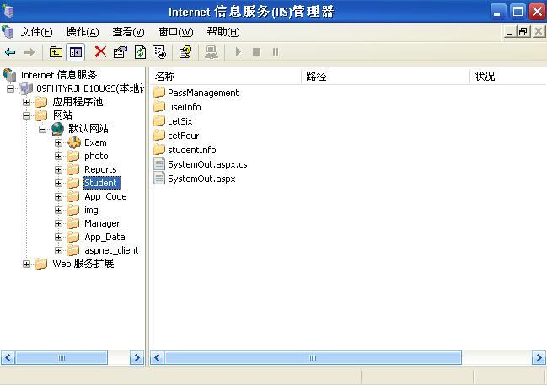
Web站点的配置
图2-1 “IIS”启动界面

Slide 12
Web站点的配置
如果找不到“Internet 服务管理器”，说明你的操作系统还没有安装IIS，你可以进入[控制面板]|[添加/删除程序]|[添加/删除Windows组件]后，勾选“Internet 信息服务（IIS）”并进行安装定制后，Windows将自动完成安装过程。
(2) 右键单击“默认网站”选项，在弹出的快捷菜单中选择“属性”项，弹出“默认网站 属性”对话框，如下图所示。

Slide 13
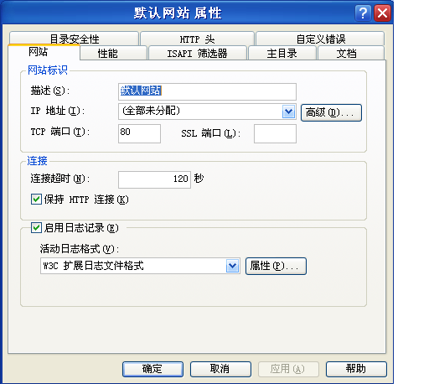
Web站点的配置

Slide 14
Web站点的配置
在该对话框中存在许多选项卡，用户可以在相应的选项卡中对相关属性进行设置，从而实现IIS Web站点的配置。
(3)选择如图2-2所示“网站”选项卡，在“IP 地址”下拉列表框中输入本服务器的真实IP地址。IP地址是网络上计算机通信的基础，网络上的计算机通过IP地址来寻找另一台计算机。若对本Web服务器的配置是作为测试用的，通常情况下可使用默认的设置“全部未分配”或输入“127.0.0.1”，它映射本机的域名localhost（在c:\windows\system32\ drivers\etc \hosts中设定），也就是说用户在IE浏览器上输入http://127.0.0.1和http://localhost的效果是相同的。
如果服务器拥有多个Web站点但只有一个IP地址，就必须在所有的站点中共享同一个IP地址。通过这个共享的IP地址，在访问两个或两个以上站点时都能够成功地连接到站点所在的服务器。为了实现这一功能，需要让IIS知道每个站点所使用的域名。此时，用户只需单击“IP地址”栏右侧的“高级”按钮，弹出如下图所示的对话框。

Slide 15
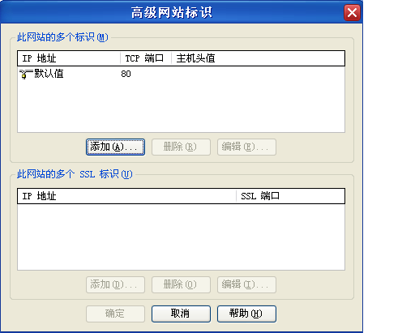
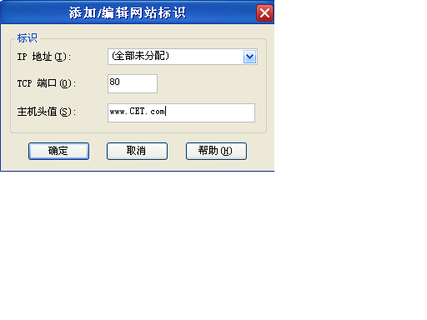
Web站点的配置

Slide 16
Web站点的配置
单击“添加(A)”按钮，输入IP地址、TCP(Transfer Control Protocol，传输控制协议)端口号和主机头名。因为只有一个IP地址，所以IP地址全部被分配了，TCP端口值都是80，区别每个网站的唯一标志就只有“主机头名”（网站的域名）。假设用户在多个网站中有一个网站的名称叫CET, 已经注册的域名是“www.CET.com”，则应在主机头名中输入www.CET.com，如图2-4所示。这样分别重复步骤（2），对每个网站指定主机头名，指定其IP地址相同，端口号都是80，这台提供Web服务的计算机就称为“虚拟主机”了。

Slide 17
Web站点的配置
在“TCP端口”文本框中输入TCP使用的端口号。端口是进程之间进行通信的基础，IP地址和它分别从宏观和微观上决定了一个应用程序的执行。Web服务器的TCP端口号默认值是80，也可以设为其它值，假定为8080，用户在访问此网站的时候，需要输入相应的端口号，例如“http:// www.CET.com:8080”。

Slide 18
Web站点的配置
用户还可以进行网站连接超时设置，连接时间一旦超过设置的值(以秒为单位)，则就会提示连接失败，打不开Web网站了。各个操作系统的默认值不一样，用户可以根据需要修改此值。其它选项建议保持系统默认值。

Slide 19
Web站点的配置
“启用日志记录”选项，可以将访问网站的所有用户的相关信息放到日志文件，包括访问用户的IP地址、什么时候访问了网站的什么网页等，以备将来日志分析，例如可查询用户的非法访问信息。日志的内容既可以直接放到数据库中，也可以放在文本文件中。放在文本文件中时，可通过“启用日志记录”中的“属性”按钮确定日志文件名的格式、日志文件存放位置和存放内容格式。当测试网站时，可以不开启这项功能，但网站正式运行时，一般需要开启这项功能，尽管会影响服务器的性能，但为日后的安全检查或其它方面如数据挖掘等打下基础。

Slide 20
Web站点的配置
当用户输入“http://www.ccw.com.cn”后，IIS先查找“Default.htm”,找不到时再依次找第二个“Default.asp”，若找到，则对之进行处理发回给浏览器。因此如果你想让用户更快访问你的网站，不需要让他输入冗长的文件名，则可在“文档”中进行设置。注意一般不需要设置很多默认文档，否则每次访问都要判断会影响IIS服务性能。

Slide 21
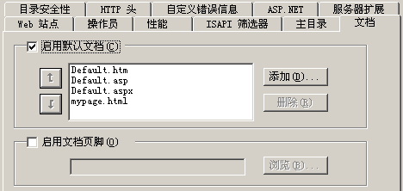
Web站点的配置

Slide 22
主目录和虚拟目录的建立
建好的Web站点会放在某个文件夹下，它由一系列文件夹和文件组成，一个典型的Web站点目录结构如图2-6所示：

Slide 23
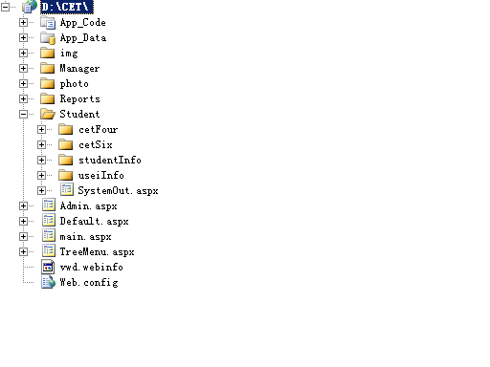
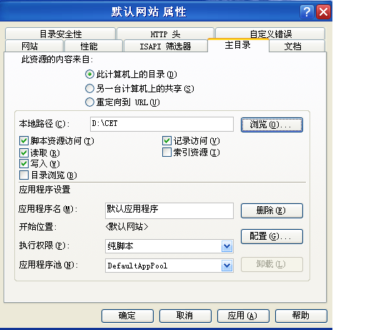
主目录和虚拟目录的建立
图2-6 典型的Web站点目录结构 图2-7 “主目录”选项卡

Slide 24
主目录和虚拟目录的建立
通常我们将如图2-6中的文件夹“D:\CET”称为主目录（Home Directory）。主目录下可包含若干子目录，但在Web服务器管理中，允许主目录下的子目录可以不位于主目录下，可以在硬盘任何位置，这样的子目录，我们称之为虚拟目录。例如针对图2-6中的主目录“D:\CET”，目录“E:\myHTM”中存放着与该网站相关的其它网页，现需要将“E:\myHTM”纳入主目录中统一管理，那么我们就需要在该主目录下创建虚拟目录。

Slide 25
主目录的建立
每个Web站点都必须有一个主目录。一个站点所包含的所有网页和相关文件都放在主目录下。在“默认网站 属性”对话框中选择“主目录”选项卡，如图2-7所示。
在该对话框的顶部提供了三个选项说明网站的位置。第一个选项“此计算机上的目录”表示该网站存放在本计算机上的某个文件夹下，系统默认为c:\inetpub\wwwroot。第二个选项“另一台计算机上的共享”要求用户对该网站进行设置，输入共享的路径，以便其指向一个共享网络路径。第三个选项“重定向到URL”表示当访问者访问服务器上的某个站点时，用户通过输入重定向的站点将访问者转移到其它站点上。
系统默认网站的位置为“此计算机上的目录”，如图2-7所示。如果网站不是在系统默认的本地路径下，用户可以单击“浏览”按钮来更改主目录的路径。

Slide 26
主目录的建立
在“主目录”选项卡上有六个复选框，其实这就是为网站设置权限的选项，读者可以根据被管理网站的特点来选择配置。
“读取”权限就是允许用户可以读取网站中的文件或目录，这个权限一般都是开放的，不然用户将无法浏览网页；
“写入”权限则是允许用户将本地文件上传到服务器的主目录中，或者可更改/重写文件的内容。考虑到网站的安全性因素，这里注意不要随意设定目录的写入权限，只对需要存放上载文件的子目录或需要更改/重写内容的文件进行设置。设置方法是点“确定”退出图2-7所示界面，然后在图2-1中用鼠标右键点击需要设置写入权限的子目录或者文件，在弹出的对话框中选择写入权限即可。

Slide 27
主目录的建立
如果需要让用户访问已经设置了“读取”或“写入”权限的资源代码，则需要选择“脚本资源访问”。出于网站安全性考虑，一般不选择此项，否则用户不仅可以从 ASP 程序的脚本中查看到敏感信息，还可以更改服务器上运行的源代码，这会严重影响服务器的安全性。
“目录浏览”的作用就是让用户浏览在某个主目录或虚拟目录下的所有文件或文件夹，此时用户可以了解整个网站的目录结构。一般情况下不建议选择此项，但有时在内部网上，通过设定目录浏览，可以实现文件共享，让用户下载文件。
“记录访问”可以设置是否需要在日志文件中记录对目录的访问。可根据网站的安全性要求进行设定。
“索引资源” 可以设置是否允许Microsoft Indexing Service 将该目录包含在Web站点的全文索引中。

Slide 28
主目录的建立
图2-7“应用程序设置”部分，应用程序名为“默认应用程序”，不要删除，如果不是则需要创建。“执行许可”选项一般选择“纯脚本”，表示可以让网站运行脚本程序。出于安全考虑，一般不选择“脚本和执行程序”。“应用程序保护”大多选择“中（共用的）”,如果该应用出现故障的话,就不会影响到IIS，但如果该Web应用程序死机的可能性很大的话，该选项就应该选择“高”。单击“配置”按钮进入“应用程序配置”对话框，如图2-8所示。

Slide 29
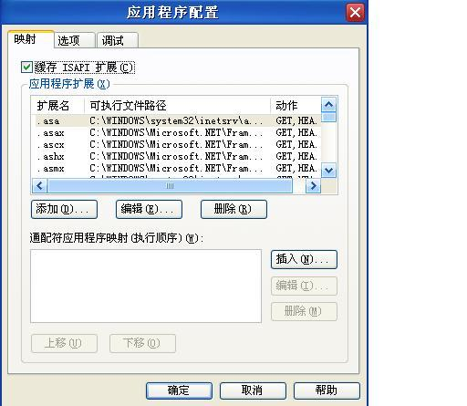
主目录的建立
图2-8 “应用程序配置”对话框

Slide 30
主目录的建立
其中“映射”选项卡中列出了IIS在遇到这些类型的文件后采用何种可执行文件对它进行处理。例如当IIS启用服务后，发现系统正对ASP文件请求访问，IIS会启用“C:\WINNT\System32\inetsrv\asp.dll”对ASP文件进行处理。鉴于安全因素，可考虑将网站中没有用到的扩展名删除，需要的时候再添加进来。另外这里也为开发人员提供了一种扩充Web应用的方式，即自定义一种文件格式，然后用开发的DLL程序对之进行处理。“应用程序配置”选项卡中一般均采用默认值。

Slide 31
虚拟目录的建立
一个网站系统有许许多多页面文件和多媒体文件等组成，这些文件我们不一定非要它们全部放在一个目录下，可以将存放上载图片的目录放到磁盘剩余空间比较大的E盘中去，将网站中独立运行的子系统分别放在不同的目录中。例如图2-9中，出于某种需要，CET网站的内容分别放在D:\CET和E:\img、E:\Manager、E:\Student中，此时该如何配置网站？我们将D:\CET设成主目录，将E:\img、E:\Manager、E:\Student分别设成虚拟目录，图2-10为IIS中实际查看效果，此时E:\img、E:\Manager、E:\Student在IIS的管理下看起来就如同D:\CET下的子目录，只是图标不一样。

Slide 32
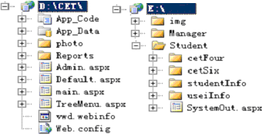
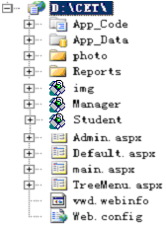
虚拟目录的建立
图2-9 CET网站实际存放目录结构 图2-10 CET网站IIS目录结构

Slide 33
虚拟目录的建立
虚拟目录在物理上可以不属于主目录，也即它是主目录以外的其它目录，但需要纳入到主目录下来进行Web页面发布。要从主目录以外的其它目录中发布网站，就必须创建虚拟目录。虚拟目录不包含在主目录中，它有一个别名供Web浏览器访问。虚拟目录的别名可以随意取定，一般就可按实际文件夹名取定。图2-10中虚拟目录的别名采用了和实际文件夹名相同的名称。使用别名有以下好处：
别名可比实际文件夹路径名短，便于用户输入。
使用别名较安全，因为虚拟目录的别名和实际路径之间是影射关系，用户很难知道文件所存放的实际位置。
虚拟目录所对应的实际路径可以随意搬动，但用户访问虚拟目录的URL不变。

Slide 34
虚拟目录的建立
虚拟目录除了可以实现将某个内容分散在各个子目录下的网站通过IIS集中管理外，虚拟目录的另外一种用法就是将构建的多个独立网站系统放到一个主站点（主目录）下运行。例如当前主站点是http:// 219.153.14.22/,现在有两个独立网站系统，分别在主站点下建立虚拟目录，别名分别是WebA、WebB，则访问两个独立网站可通过http:// 219.153.14.22/WebA、http:// 219.153.14.22/WebB进行。

Slide 35
Web站点安全性设置
可以通过配置IIS来提高Web站点的安全性。在“默认网站 属性”对话框内选择“目录安全性”选项卡，出现如图2-18所示界面。

Slide 36
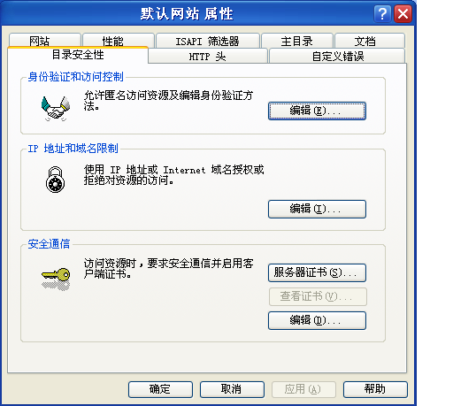
虚拟目录的建立
图2-18 “目录安全性”选项卡

Slide 37
虚拟目录的建立
如果有某个站点或者页面不希望匿名访问者访问，则可以采用取消匿名访问者查看站点、页面或者文件夹的权利。用户只需在该安全性设置下单击“编辑”按钮，在如图2-19中所示的“身份验证方法”对话框中将“匿名访问”选项框勾去即可。

Slide 38
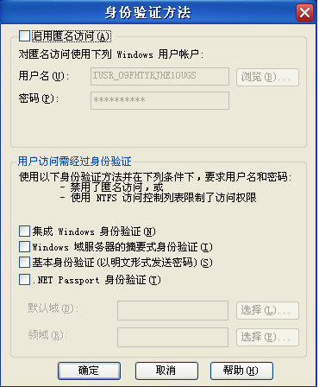
虚拟目录的建立
图2-19 “身份验证方法”对话框

Slide 39
虚拟目录的建立
默认情况下，Web 访问权限使用 IUSR_ComputerName 帐户。“ComputerName”为本计算机的名称。安装 IIS 时，就在服务器上创建了 IUSER_ ComputerName帐户，并将其用作默认的匿名用户帐户。当启用匿名访问时，IIS 会使用 IUSER_ ComputerName帐户来登录访问你的网站。因此你的网站可设置成不让匿名用户访问，仅让具有服务器登录帐号的用户进行访问。利用此功能可实现简单的网站应用系统访问权限管理。

Slide 40
IP地址和域名限制
匿名访问所设定的安全性针对普通访问者已经足够了。但当网站或某个页面存放比较重要的资料，希望可以通过IP地址和域名限制的设置来提高网站使用的安全性。在图2-18中的“IP地址和域名限制”选项组中单击“编辑”按钮，弹出如图2-20所示的对话框。在列表框中可以输入允许来访用户的IP地址或域名也可以输入被拒绝访问用户的IP地址或域名。

Slide 41
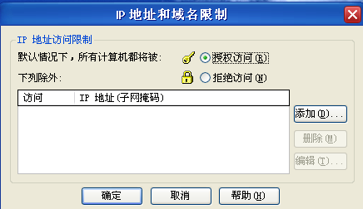
IP地址和域名限制
图2-20 “IP地址和域名限制”对话框

Slide 42
安全通信
一旦采用安全通信机制，用户在访问资源时，Web服务器要求安全通信并启用客户证书。证书是允许服务器和客户彼此验证的数字标识文档。它们请求在服务器和客户端浏览器建立SSL(Security Socket Layer，安全套接字层)连接，通过彼此连接可以发送加密信息。

Slide 43
Web服务性能参数设置
网站应尽可能快地处理用户的页面访问请求，在大量并发用户访问时仍能提供优质服务。但受计算机硬件资源限制，实际上这是矛盾的，所以应根据情况限制Web站点的并发连接数量和对网络带宽的使用进行限制，否则会出现“欲速则不达”的情况。
用户可在“默认网站 属性”下的“网站”选项卡中设置限制Web站点的连接数量。通过这种方法，可以控制并发访问该站点的用户数。
服务器的资源是有限的。如果用户的服务器上存放多个网站，每个网站都占用服务器的最大资源(如带宽)，这样就很有可能导致整个服务器的瘫痪。因此可根据情况限制网站所使用的网络带宽。用户可在如图2-21所示的“性能”选项卡上进行相关的设置。

Slide 44
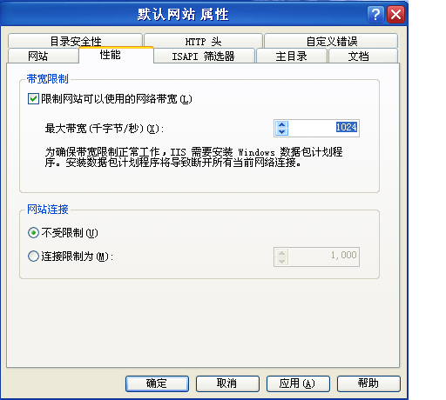
Web服务性能参数设置
图2-21 “性能”选项卡

Slide 45
Web服务性能参数设置
另外一种提高Web服务性能的方法就是使用HTTP压缩优化功能。通过HTTP压缩技术可以将Web服务器中的网页文件进行动态压缩，这样减少了在服务器和客户端之间传输的数据量，显著地提高网站的性能。这种压缩，是在不影响网站实际工作流程和服务内容等情况下实现的。HTTP压缩是服务器的功能，而浏览器也会自动地支持而无需对客户端进行另外的配置。要想启用服务器HTTP压缩，在开启IIS管理器后，在服务器条目上右键单击并选择“属性”，然后选择主属性为“WWW服务”，单击“编辑(E)”,切换到“服务”选项卡，如图2-22所示。

Slide 46
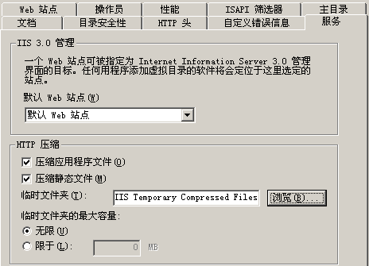
Web服务性能参数设置
图2-22 HTTP压缩“服务”选项卡

Slide 47
配置服务器扩展
如果用户打算用FrontPage或者Visual Interdev等工具开发网站，则必须在IIS中将该网站配置成支持FrontPage服务器扩展，在开发的时候可以获得很多便利。配置Web服务器扩展后可以做以下工作：
保存和检索Web服务器中的文档；
可通过HTTP协议远程管理Web文档；
改名或移动Web文档时，文档中的超链接也随之自动更改；
检查服务器上的HTML页面，并且可抽取出超链接信息；
对FrontPage安全模型进行管理；
执行众多FrontPage命令的组件（WebBot组件），如计数器、文本搜索等。

Slide 48
Microsoft Visual Studio 2005开发工具的使用
微软.NET Framework是一个用于构建、部署和运行Web服务及应用程序的平台。.NET Framework 旨在实现下列目标：
提供一个一致的面向对象的编程环境，而无论对象代码是在本地存储和执行，还是分布在 Internet 上在本地执行，或者是在远程执行。
提供一个将软件部署和版本控制冲突最小化的代码执行环境。
提供一个可提高代码（包括由未知的或不完全受信任的第三方创建的代码）执行安全性的代码执行环境。
提供一个可消除脚本环境或解释环境的性能问题的代码执行环境。
使开发人员的经验在面对类型大不相同的应用程序（如基于 Windows 的应用程序和基于 Web 的应用程序）时保持一致。
按照工业标准生成所有通信，以确保基于 .NET Framework 的代码可与任何其它代码集成。

Slide 49
.NET Framework 概述
.NET Framework有三个组成部分：CLR（Common Language Runtime，公共语言运行库）、.NET Framework 类库和ASP.NET。
(1) CLR
公共语言运行库的功能是负责管理内存、线程执行、代码执行、代码安全验证、编译和其它系统服务。代码管理是运行库的基本功能。需要以CLR环境来支撑运行的程序代码称为“托管代码”，反之无需CLR环境支撑运行的程序代码称为“非托管代码”，例如用Visual Basic、Visual C++等工具开发的程序在运行时无需CLR支撑，其程序代码就是“非托管代码”。

Slide 50
.NET Framework 概述
(2) .NET Framework 类库
.NET Framework 类库是一个综合的、面向对象的、可重复使用类的集合，它高度集成了公共语言运行库，提供了在应用程序中派生新类的功能，用户可在新类中附加新的功能。这使得 .NET Framework 的类库使用方便，并节省了学习 .NET Framework 新功能的时间。另外，第三方的组件可以与 .NET Framework 的类紧密地集成。.NET Framework 类库能够完成很多的通用程序任务，例如字符串管理、数据集、数据库连接和文件访问等。开发人员可用.NET Framework 类库创建 ASP.NET 应用程序。

Slide 51
.NET Framework 概述
(3) ASP.NET
ASP.NET 为开发人员能够使用 .NET Framework 开发基于 Web 的应用程序提供了宿主环境，即在ASP.NET中，开发人员可使用托管代码来开发网站。
.NET Framework的核心技术内容庞大而复杂，作为一般的Web开发人员，并不需要对它进行深入了解后才可以进行应用开发，但了解并熟悉其核心技术无疑将大大有助于.NET Web应用程序的开发。

Slide 52
VS 2010开发工具介绍
Visual Studio 2005全名叫“Visual Studio 2005 Team System”，它是微软在应用程序复杂性日益增加的情况下为解决设计、开发和部署软件生命周期问题的一套工具集。微软网站的介绍是“Visual Studio Team System 是一套高生产力的、集成的、可扩展的生命周期开发工具，它扩展了Visual Studio 产品线，增强了软件开发团队中的沟通与协作。利用Visual Studio Team System，开发团队能够在开发过程的早期以及在整个开发过程中确保更高的可预见性和更好的质量”。

Slide 53
VS 2010开发环境主要操作界面说明
起始页(Start Page) （演示）
菜单栏和工具条(Menu Bar and Tool Strip) （演示）
解决方案资源管理器(Solution Explorer) （演示）
工具箱(Tool Box) （演示）
属性窗口(Properties Windows) （演示）

Slide 54
VS 2010中几个重要概念
HTML窗体：该窗体中只含有HTML控件，HTML窗体所对应的代码中不包含Web服务器运行的代码。新建一个HTML窗体的方法是：右键单击 “解决方案资源管理器”中某个“项目”或文件夹，在出现的右键菜单中选择“添加新项”，在出现的对话框中选择“HTML页”，输入对应文件名，单击“添加”按钮后，就生成了一个HTML窗体，单击主窗口区域左下方的“设计”显示HTML窗体，可以在其上放置工具箱中的各种HTML控件。单击主窗口区域左下方的“源”则可以查看HTML窗体对应的源代码，源代码存放在扩展名为“.HTM”的文件中。

Slide 55
VS 2010中几个重要概念
Web窗体：该窗体中可以放置工具箱中的各种控件，包括Web标准控件和HTML控件，Web窗体所对应的代码中不仅包含了HTML源代码，而且还包含了Web服务器运行的代码，也即是在浏览器中查看此页面时，需要Web服务器利用它的内存、CPU、硬盘等系统资源对Web窗体进行处理后生成新的HTML页面再传送给浏览器。

Slide 56
VS 2010中几个重要概念
代码分离（Code Behind）：Web窗体所对应的代码中包含了HTML源代码和Web服务器运行的代码。原先的ASP技术是将这两种代码混合在一个扩展名为“.asp”文件中。在Web窗体中你仍然可以采用混合方式将两种代码混合在一个扩展名为“.aspx”文件中。但这样不利于网页界面设计者和后台服务器运行代码编写者之间各司其职地进行代码编写，可能会造成相互干扰现象，不利于开发者之间的分工协作。

Slide 57
VS 2010中几个重要概念
VS 2010提供了一种“代码分离”技术来解决这个问题，即将HTML源代码和Web服务器运行的代码不放在单个aspx文件中，仅将HTML源代码放在aspx文件中，而将Web服务器运行的代码放在另一个文件中，其代码可用VB、C#、J#等任何一种语言来编写，若用C#来编写，则此文件的扩展名为“.cs”。在Aspx文件中用如下page语句将两个文件相互关联起来：
<%@ Page Language="C#" AutoEventWireup="true" CodeFile="myWeb.aspx.cs" Inherits=" myWeb" %>这样一来，采用代码分离技术既解决了分工协作的问题，还可以实现HTML界面可以不停地追随潮流，而后台代码可以稳定地实现业务处理。

Slide 58
VS 2010中几个重要概念
流布局和网格布局
默认情况下，HTML 页或 ASP.NET 网页中的元素以它们在标记中的出现顺序呈现，将这种方式称为流布局（FlowLayout）。在流布局状态下，当你将某个控件从工具箱拖放到Web窗体中的时候，你不能用鼠标随意移动它。
你也可以采用二维方式对HTML 页或 ASP.NET 网页中的元素进行布局，使用水平和垂直坐标将元素定位到页面中的任何位置，此布局方式称之为网格布局（GridLayout）。在网格布局状态下，当你将某个控件从工具箱拖放到Web窗体中的时候，可用鼠标随意移动它。

Slide 59
在 VS 2010中开发Web应用系统的一般过程
个人开发过程（演示）
团队开发过程
在团队开发过程中，一般的方法是项目组长采用前述的个人开发过程，先生成一个解决方案。此解决方案中，已将各种目录建好，并分别规定每一个目录的用途，例如哪些目录存放共享的图片文件，哪些目录存放用户上载的文件，哪一个开发者管理哪一个目录等等，然后将建好的开发框架放到源代码控制服务器上；然后“开发者1”、“开发者2”、…、 “开发者n”通过“源代码控制”客户端软件获取相同的“解决方案”，最后互相分工协作完成Web应用系统的开发。
当完成Web应用程序所有模块开发后，各个开发者将编写的最新程序放到源代码控制服务器上后，项目组长在他的客户端获取所有最新源代码后进行集成调试和测试。最后通过“生成网站”和“发布网站”完成Web应用系统的开发。要说明的是独立开发人员也可在单机上使用源代码控制软件来管理自己不同的源代码版本历史。本书将在下两节具体介绍如何进行源代码的控制，以及如何进行网站的发布。

Slide 60
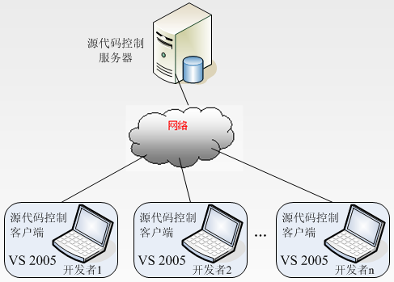
团队开发过程

Slide 61
源代码的版本控制
源代码的版本控制简称为源码控制，它在协作开发环境中是非常重要的，它包含了对应用程序中每个源文件修改的历史记录，可对多个开发者的行为进行协调。在需要比较两种版本的文件或找回早期版本的文件时，源代码的控制是非常有用的。

Slide 62
Visual SourceSafe 6.0的功能
Visual SourceSafe 6.0(下称VSS)是一种源代码控制系统，它提供了完善的版本和配置管理功能以及安全保护和跟踪检查功能。VSS通过将有关项目文档(包括文本文件、图像文件、二进制文件、声音文件、视频文件)存入数据库进行项目管理工作。用户可以根据需要随时快速有效地共享文件。文件一旦被添加进VSS，它的每次改动都会被记录下来，用户可以恢复文件的早期版本，项目组的其它成员也可以看到有关文档的最新版本，并对它们进行修改，VSS也同样会将新的改动记录下来。

Slide 63
Visual SourceSafe 6.0的功能
VSS能够维护一个文件的多个版本，包括对不同版本之间进行修改的记录。版本控制主要包括：
（1）组内协调。确保在任何时刻都只有一个开发团队成员对某个特定的文件进行修改，这样可以防止文件被其他成员修改。当然VSS管理员可以改变此缺省设置，以允许对单个文件同时有多个Check-out，并且仍禁止对他人的修改进行覆盖。
（2）版本跟踪。对老版本的源代码和其它文件进行归档和跟踪，以便bug跟踪或其它目的。
VSS源码控软件是个典型的C/S结构应用程序，需要在服务器端和客户端分别安装。也即需要为开发团队安装一个VSS服务器，每个开发成员都需要安装VSS客户端软件。

Slide 64
VSS在服务端的安装和配置
（1）在服务器端安装VSS（演示）
（2）创建共享文件夹 （演示）
（3）创建源代码管理数据库 （演示）

Slide 65
VSS在客户端的安装和配置
（1）在客户端安装VSS （演示）
（2）如何将源程序添加到VSS中进 行代码管理（演示）
（3）客户端获取服务器端的源代码（演示）

Slide 66
如何进行Web应用系统的发布
当一个Web应用系统开发完成后，需要部署到服务器上，让最终用户通过浏览器进行操作，因此必须先将该Web应用系统进行发布，也称Web应用系统的部署。发布Web应用系统主要有三种方法：
手工发布；
直接连接到远程服务器上，通过HTTP或者FTP协议等进行发布；
打包发布。
手工发布非常灵活，但对发布人员有一定要求；第二种方法操作简单，可以覆盖所有网页或只发布更改后的网页，但需要联机操作。手工发布和打包发布属于脱机发布。打包发布属于傻瓜型发布，发布过程非常简单，安装一下即可。

Slide 67
如何进行Web应用系统的发布
Web应用系统的手工发布（演示）
Web应用系统的联机发布 （演示）
Web应用系统的打包发布（演示）

Slide 68
上机实作题
1.熟悉 IIS Web服务器配置过程。
2.熟悉Visual Studio 2005开发环境。
3.在VS 2010环境下配置源代码控制软件VSS6.0。
4.新建一个空网站，并通过代码控制软件管理，熟悉VSS6.0的常用功能。
5.新建一个空网站，试着用三种方式发布网站。

